Slide 1
Starověk a středověk v ústní tradici – jak dějiny ovlivnily ústní slovesnost
Kristýna Nitschová a Barbora Náglová

Slide 2
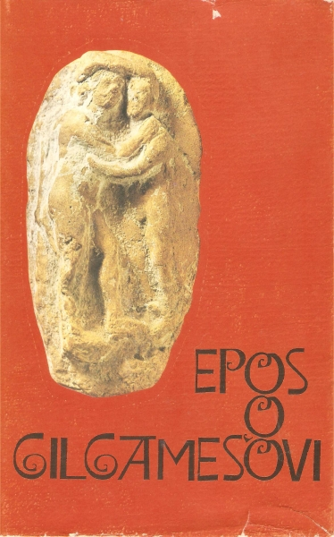
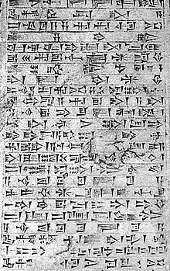
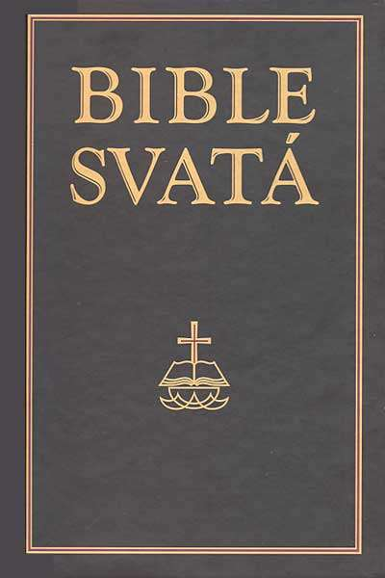
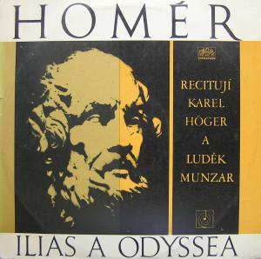
Starověk
Doba vzniku a rozšíření písma
Vznik prvních státních útvarů -
Mezopotámie, Egypt..
Klínové písmo
Bible - Starý zákon (10.-5.st.př.n.l.)
Epos o Gilgamešovi (1700 př.n.l.)
Homér - Ilias a Odyssea (8.st.př.n.l.)
Zánik západořímské říše
(476 n. l.)

Slide 3
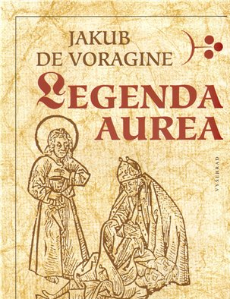
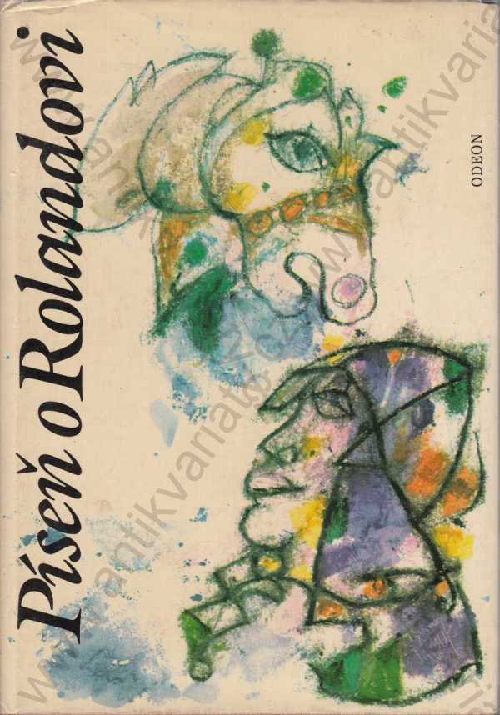
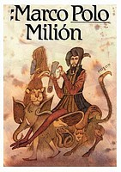
středověk
Začíná r. 476 n.l. pádem západořímské říše
Formují se jednotlivé národy a jejich písemnictví
Píseň o Rollandovi (9. století)
Jacobus de Voragine - Legenda Aurea (13. století)
Marco Polo - Milion (13. století)
Zánik objevení Ameriky nebo
pádem Konstantinopole r. 1453

Slide 4
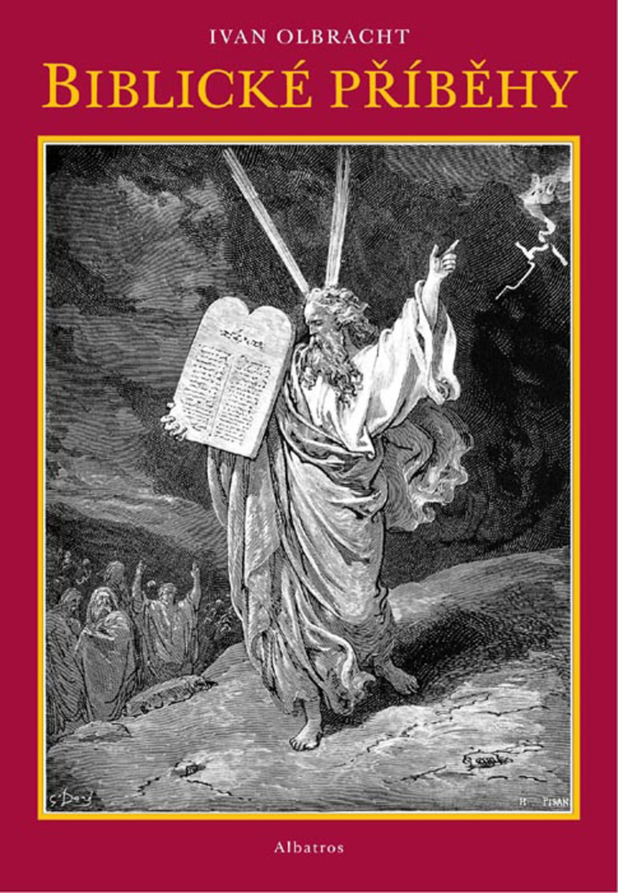
ústní tradice
V dobách, kdy nebyla televize, noviny, časopisy a internet, se lidé scházeli ve společenských místnostech, chodili
na kázání a slýchali a učili se biblické příběhy.
Tyto příběhy dnes běžně používáme, aniž
bychom znali, jak vznikly. Všechna rčení,
přísloví a úsloví vznikly právě z Bible.

Slide 5
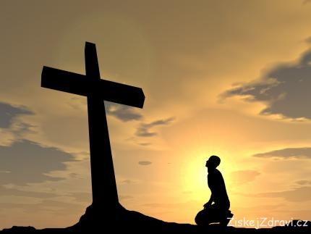
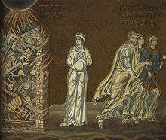
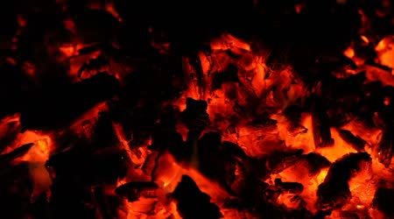
biblická rčení
Stát jako solný sloup
Oko za oko, zub za zub
Hodného nepálí
Sypat si popel na hlavu
Co v srdci, to na jazyku
Víra hory přenáší

Slide 6
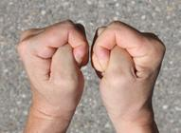
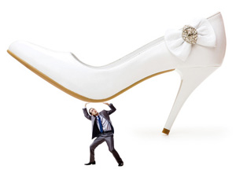
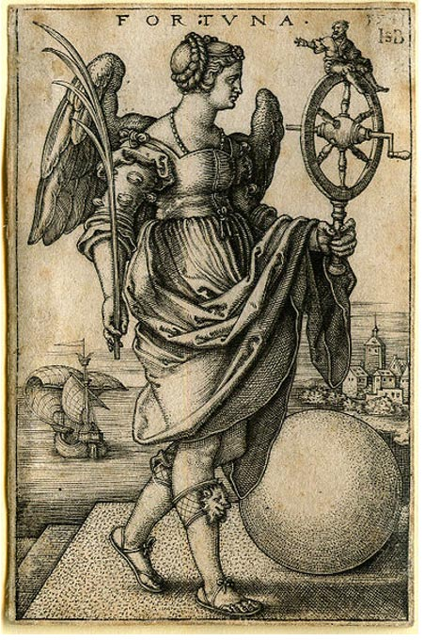
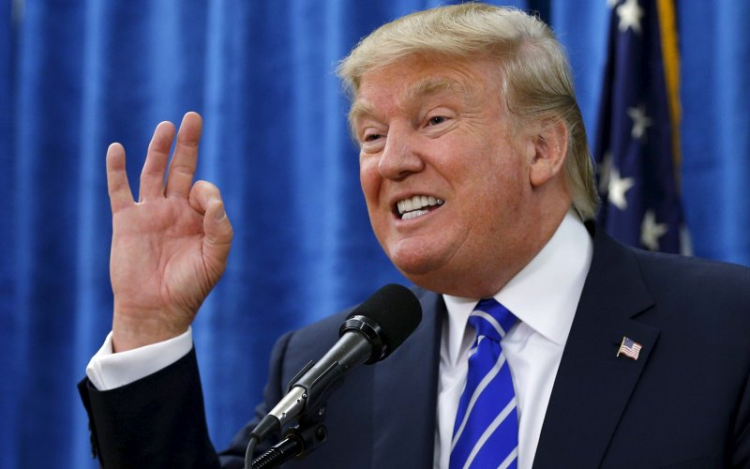
Jak vznikla některá úsloví, které používáme dodnes
Držet palce
Dát někomu košem
Být pod pantoflem
Chytit příležitost za pačesy
O.K. - au quai [ó ké], okeh, 0 killed, all correct
Španělská vesnice

Slide 7
otázky
Jak si lidé dříve vysvětlovali ‘držení palců’?
Zabránilo to úniku zlých démonů
Chtěli si zajistit větší úrodu
Nemohli vyzradit žádné tajemství
Které z následujících úsloví použil Goethe?
česká vesnice
ohavné až španělské
španělská vesnice

Slide 8
otázky
Z jakého biblického příběhu vzniklo označení “solný”?
O Sodomě
označení nevzniklo z biblického příběhu
z Desatera božích přikázání
Co lidé vyjadřovali, když si sypali popel hlavu?
radost ze života
smutek
popel si na hlavu nesypali

Slide 9
odpovědi
Jak si lidé dříve vysvětlovali ‘držení palců’?
Zabránilo to úniku zlých démonů, kteří by mohli škodit
Chtěli si zajistit větší úrodu
Nemohli vyzradit žádné tajemství
Které z následujících úsloví použil Goethe?
česká vesnice
ohavné až španělské
španělská vesnice

Slide 10
odpovědi
Z jakého biblického příběhu vzniklo označení “solný”?
O Sodomě
označení nevzniklo z biblického příběhu
z Desatera božích přikázání
Co lidé vyjadřovali, když si sypali popel hlavu?
radost ze života
smutek
popel si na hlavu nesypali

Slide 11
FUČÍK, B., POKORNÝ, J. Zakopaný pes, aneb, O tom jak, proč a kde vznikla některá slova, jména, rčení, úsloví, pořekadla a přísloví. 2., dopln. vyd. Praha: Albatros, 1992, 253 s. ISBN 80-00-00294-9..
SCHNEEBERGER, Vilém. Začněme u Adama, aneb, Okřídlená biblická rčení. 1. vyd. Praha: Návrat domů, 2003. 181 s. ISBN 80-7255-090-X.
http://www.dejepisvkostce.estranky.cz

Slide 12
děkujeme za pozornost

